Slide 1
Chương 2. Carbohydrate
BÀI 5. SACCHAROSE VÀ MALTOSE
Hóa học 12 · Kết nối tri thức với cuộc sống · Tuần 4 · Tiết 7
Trường THPT · Tổ Lý – Hóa – Công nghệ · Biên soạn: TTT

Slide 2
MỤC TIÊU BÀI HỌC
✔ Viết CTCT dạng mạch vòng, gọi tên saccharose, maltose
✔ Trình bày tính chất hoá học của saccharose: Cu(OH)₂, thuỷ phân
✔ Thực hiện (hoặc quan sát video) thí nghiệm saccharose với Cu(OH)₂
✔ Nêu trạng thái tự nhiên, ứng dụng của saccharose, maltose
✔ Lựa chọn, sử dụng nguồn đường hợp lí cho sức khoẻ
Hóa học 12 · Bài 5. Saccharose và maltose

Slide 3
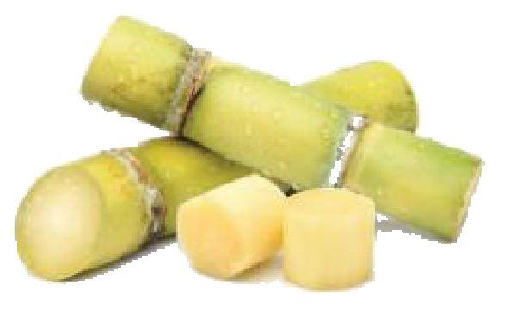
KHỞI ĐỘNG – EM CÓ BIẾT?
Suy nghĩ, dự đoán – chưa cần trả lời ngay
Đường ăn (saccharose) là chất làm ngọt phổ biến trong sản xuất thực phẩm, còn đường mạch nha (maltose) chủ yếu dùng để sản xuất bia.
Saccharose và maltose có cấu tạo như thế nào? Chúng có những tính chất hoá học cơ bản nào?
Hóa học 12 · Bài 5. Saccharose và maltose

Slide 4

SƠ ĐỒ TƯ DUY BÀI HỌC
Bản đồ kiến thức của bài – quét mã QR để làm bài củng cố
QUÉT MÃ CỦNG CỐ
C₁₂H₂₂O₁₁ (disaccharide)
C₁₂H₂₂O₁₁
α-glucose + β-fructose
① Cấu tạo
saccharose
② Cấu tạo
maltose
Hai đơn vị glucose
Liên kết α-1,2-glycoside
Liên kết α-1,4-glycoside
Chỉ có dạng mạch
vòng
Có dạng mở vòng
(–CHO)
SACCHAROSE MALTOSE
Hoà tan Cu(OH)₂ →
xanh lam
Saccharose: mía, củ cải
đường
Thuỷ phân → glucose
+ fructose
Hoa thốt nốt; chất
làm ngọt
6 câu 4 lựa chọn + 1 câu Đúng/Sai
Phòng thi bảo mật – đáp án niêm phong
trangtu66.github.io/Taode_thi_online/hoa_cc_bai5_k12.html
③ Tính chất
saccharose
④ Tự nhiên
& ứng dụng
Không tráng bạc
Maltose: mạch nha, hạt
nảy mầm
Sau thuỷ phân: tráng
bạc được
Sản xuất bia, bánh
kẹo
Hóa học 12 · Bài 5. Saccharose và maltose

Slide 5
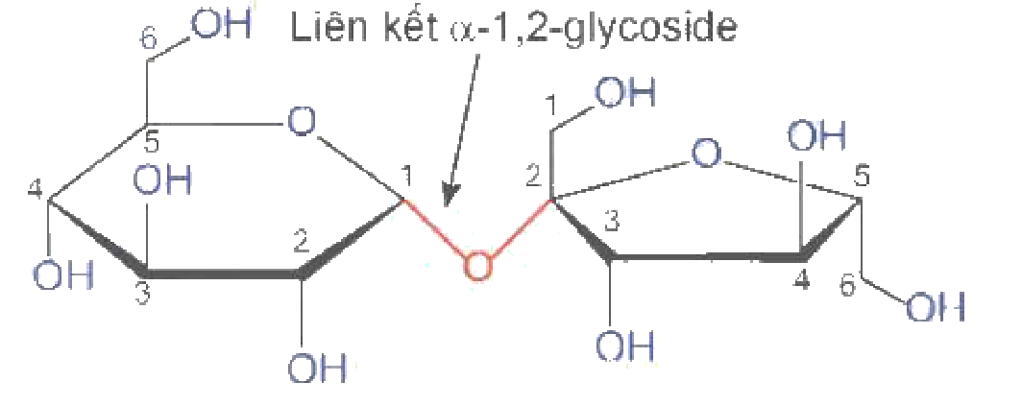
1. CẤU TẠO PHÂN TỬ SACCHAROSE
Công thức phân tử C₁₂H₂₂O₁₁ (disaccharide)
1 đơn vị α-glucose + 1 đơn vị β-fructose
Liên kết α-1,2-glycoside (C1 của glucose – C2 của fructose)
Chỉ tồn tại ở dạng mạch vòng
Cấu tạo saccharose – SGK Hóa học 12 KNTT, tr.25
Hóa học 12 · Bài 5. Saccharose và maltose

Slide 6
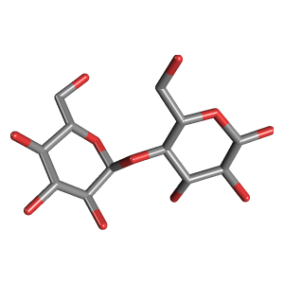
2. CẤU TẠO PHÂN TỬ MALTOSE
Công thức phân tử C₁₂H₂₂O₁₁
2 đơn vị glucose – liên kết α-1,4-glycoside
Còn 1 nhóm –OH hemiacetal tự do
Tồn tại ở dạng mở vòng (có –CHO) và mạch vòng
Mô hình 3D maltose – PubChem (NIH), CID 439186
Hóa học 12 · Bài 5. Saccharose và maltose

Slide 7
BÀI TẬP 1 – ĐỀ BÀI
Thảo luận cặp đôi / nhóm – chưa xem lời giải
Tại sao saccharose chỉ tồn tại ở dạng mạch vòng, trong khi maltose tồn tại đồng thời ở dạng mở vòng và dạng mạch vòng? (SGK tr.25, câu 1)
💡 Gợi mở: Quan sát nhóm –OH hemiacetal (C1 glucose) và hemiketal (C2 fructose) đã tham gia liên kết chưa.
Hóa học 12 · Bài 5. Saccharose và maltose

Slide 8
BÀI TẬP 1 – LỜI GIẢI
Saccharose: C1 của glucose và C2 của fructose đều tham gia liên kết glycoside
→ không còn –OH hemiacetal/hemiketal tự do → vòng không mở được
Maltose: chỉ C1 của đơn vị glucose thứ nhất tham gia liên kết
→ đơn vị thứ hai còn –OH hemiacetal → vòng mở ra tạo nhóm –CHO
Kết luận: Saccharose chỉ có dạng vòng; maltose có cả dạng mở vòng.
Hóa học 12 · Bài 5. Saccharose và maltose

Slide 9
3. TÍNH CHẤT HOÁ HỌC CỦA SACCHAROSE
Tính polyalcohol: hoà tan Cu(OH)₂ → dung dịch xanh lam
2C₁₂H₂₂O₁₁ + Cu(OH)₂ → (C₁₂H₂₁O₁₁)₂Cu + 2H₂O
Thuỷ phân: C₁₂H₂₂O₁₁ + H₂O → glucose + fructose (enzyme hoặc H⁺)
Không có phản ứng tráng bạc, không làm mất màu nước Br₂
Hóa học 12 · Bài 5. Saccharose và maltose

Slide 10
BÀI TẬP 2 – ĐỀ BÀI
Thảo luận cặp đôi / nhóm – chưa xem lời giải
Dung dịch saccharose không phản ứng với thuốc thử Tollens nhưng khi đun nóng với dung dịch acid loãng thì tạo thành dung dịch phản ứng với thuốc thử Tollens. Giải thích. (SGK tr.26, câu 2)
💡 Gợi mở: Sản phẩm thuỷ phân saccharose là gì? Chúng có tráng bạc không?
Hóa học 12 · Bài 5. Saccharose và maltose

Slide 11
BÀI TẬP 2 – LỜI GIẢI
Saccharose không có dạng mở vòng → không có –CHO → không tráng bạc
Đun với acid: C₁₂H₂₂O₁₁ + H₂O → C₆H₁₂O₆ (glucose) + C₆H₁₂O₆ (fructose)
Glucose, fructose đều phản ứng với thuốc thử Tollens → kết tủa Ag
Kết luận: Sản phẩm thuỷ phân (glucose, fructose) gây phản ứng tráng bạc.
Hóa học 12 · Bài 5. Saccharose và maltose

Slide 12
BÀI TẬP 3 – ĐỀ BÀI
Thảo luận cặp đôi / nhóm – chưa xem lời giải
Thuỷ phân hoàn toàn 34,2 g saccharose, lấy toàn bộ sản phẩm cho tác dụng với lượng dư thuốc thử Tollens.
Tính khối lượng Ag thu được.
💡 Gợi mở: 1 saccharose → 1 glucose + 1 fructose; mỗi chất → 2Ag.
Hóa học 12 · Bài 5. Saccharose và maltose

Slide 13
BÀI TẬP 3 – LỜI GIẢI
n(C₁₂H₂₂O₁₁) = 34,2 : 342 = 0,1 mol
→ n(glucose) = n(fructose) = 0,1 mol
n(Ag) = 2 · (0,1 + 0,1) = 0,4 mol
m(Ag) = 0,4 · 108
Kết luận: m(Ag) = 43,2 g.
Hóa học 12 · Bài 5. Saccharose và maltose

Slide 14
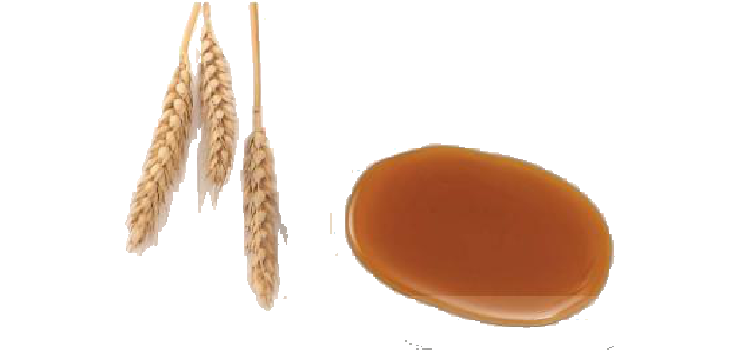
4. TRẠNG THÁI TỰ NHIÊN VÀ ỨNG DỤNG
Saccharose: chất rắn, vị ngọt, dễ tan; nhiều trong mía, củ cải đường, hoa thốt nốt
Dùng làm chất ngọt: bánh, kẹo, nước giải khát
Maltose: chất rắn, vị ngọt; có trong hạt nảy mầm; tạo ra khi thuỷ phân tinh bột
Maltose: nguyên liệu sản xuất bia, chất tạo ngọt bánh kẹo
Sử dụng đường hợp lí để bảo vệ sức khoẻ
Hình 5.2. Mạch nha chứa maltose – SGK Hóa học 12 KNTT, tr.27
Hóa học 12 · Bài 5. Saccharose và maltose

Slide 15

VIDEO THAM KHẢO
Đã kiểm tra liên kết (YouTube oEmbed) – xem trên lớp hoặc ở nhà
Phản ứng của Saccharose với Cu(OH)2 | Hoá học 12
Kênh: Học Hóa Cùng Cô Ly · Dùng ở: HĐ2.2 – Saccharose với Cu(OH)₂
https://www.youtube.com/watch?v=9XZfytvk0MM
Hóa học 12 · Bài 5. Saccharose và maltose

Slide 16
BÀI TẬP CỦA BẠN
trangtu66.github.io/Taode_thi_online/hoa_cc_bai5_k12.html
Quét mã bằng điện thoại · 6 câu 4 lựa chọn + 1 câu Đúng/Sai · Kết quả gửi về GV tự động

